Slide 1
Pertemuan 13
VB 2010

Slide 2
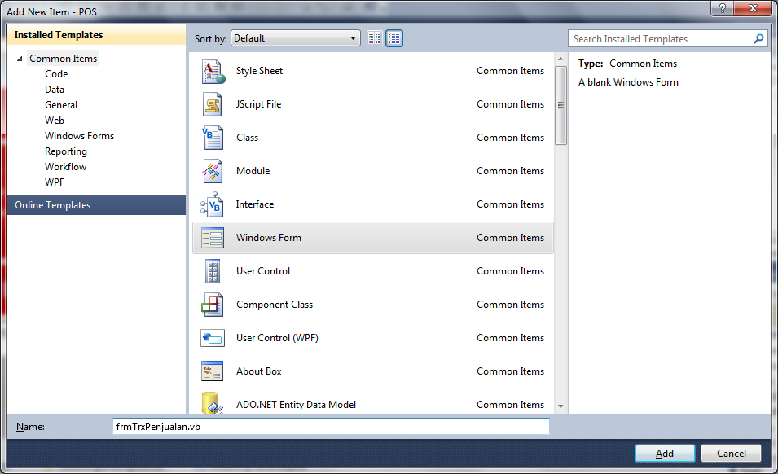
Form Transaksi Penjualan
Tambah form baru dengan nama frmTrxPenjualan

Slide 3
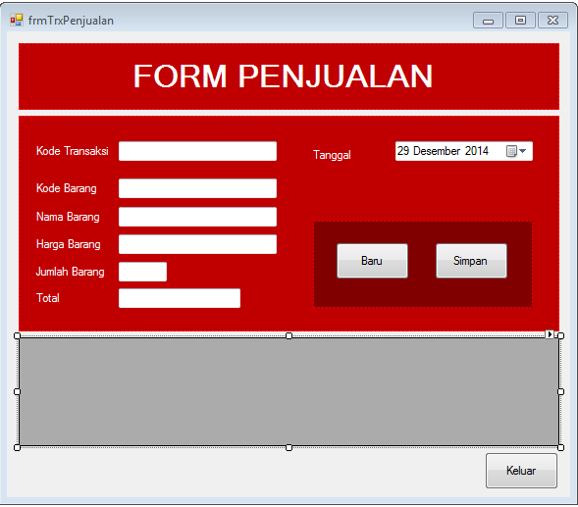
Form Transaksi Penjualan – Design Form
Buatlah Design form seperti berikut :

Slide 4
Form Transaksi Penjualan
Buatlah Design form seperti berikut :

Slide 5
Form Transaksi Penjualan – Setting Properties
Setting properties name untuk masing-masing komponen seperti berikut:
Komponen | Properties (name)
Textbox Kode Transaksi | txtKodeTransaksi
Textbox Kode Barang | txtKodeBarang
Textbox Nama Barang | txtNamaBarang
Textbox Harga Barang | txtHargaBarang
Textbox Jumlah Barang | txtJumlahBarang
Textbox Total | txtTotal
Date Time Picker | dtpTanggal
Button Simpan | btnSimpan
Button Baru | btnBaru
Button Keluar | btnKeluar

Slide 6
Form Transaksi Penjualan – Setting Properties
Setting properties ReadOnly = true untuk masing-masing komponen berikut:
Komponen | Properties (ReadOnly)
Textbox Nama Barang | True
Textbox Harga Barang | True
Textbox Total | True

Slide 7
Form Transaksi Penjualan – Koneksi DataGrid

Slide 8
Form Transaksi Penjualan – Koneksi DataGrid

Slide 9
Form Transaksi Penjualan – Koneksi DataGrid

Slide 10
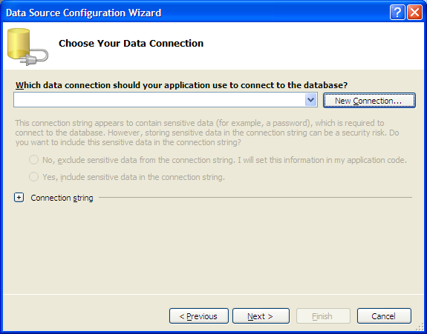
Form Transaksi Penjualan – Koneksi DataGrid
Pilihlah New Connection

Slide 11
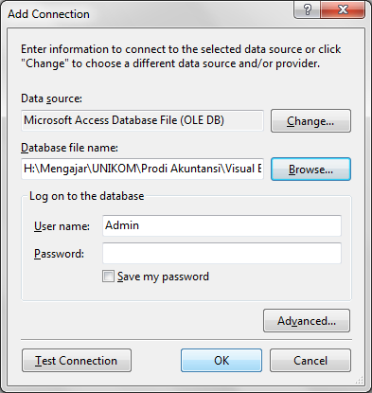
Form Transaksi Penjualan – Koneksi DataGrid
Pilih database anda

Slide 12
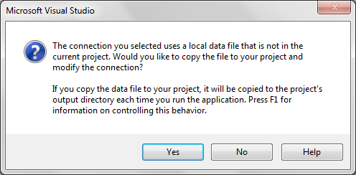
Form Transaksi Penjualan – Koneksi DataGrid
Jika ada dialog seperti berikut:
Pilih No.

Slide 13
Form Transaksi Penjualan – Koneksi DataGrid
Checklist semua isi tabel penjualan

Slide 14
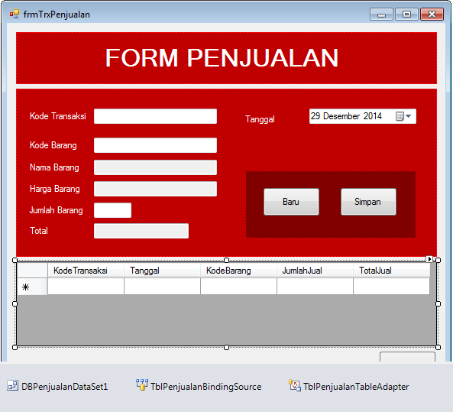
Form Transaksi Penjualan – Koneksi DataGrid
Hasilnya...
Tekan F5

Slide 15
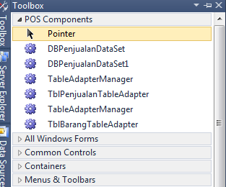
Form Transaksi Penjualan – Koneksi Data
Jangan lupa tambahkan pula DBPenjualanDataset yang sebelumnya sudah kita buat di form master barang.

Slide 16
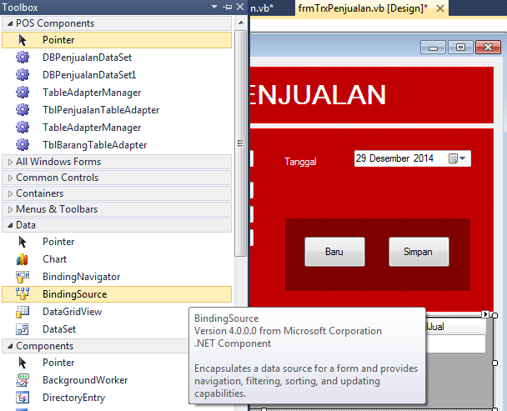
Form Transaksi Penjualan – Koneksi Data
Kemudian tambahkan pula “BindingSource”,

Slide 17
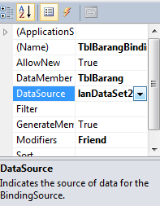
Form Transaksi Penjualan – Koneksi Data
Setting DataSource terlebih dahulu

Slide 18
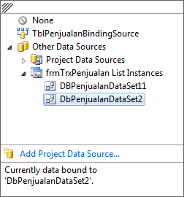
Form Transaksi Penjualan – Koneksi Data
Pilih Dataset yang tadi kita tambahkan.
Ubah name menjadi TblBarangBindingSource
Simpan

Slide 19
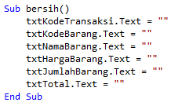
Form Transaksi Penjualan - Code
Buatlah prosedur bersih dengan code sebagai berikut :

Slide 20
Form Transaksi Penjualan - Code
Klik 2x button baru, dan isikan perintah berikut :

Slide 21
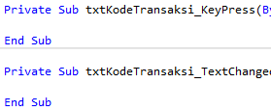
Form Transaksi Penjualan - Code
Klik 2x txtKodeTransaksi, kemudian ubah TextChanged menjadi KeyPress
Isikan syntax berikut di dalam “KeyPress” :

Slide 22
Form Transaksi Penjualan - Code
Klik 2x txtKodeBarang,kemudian ubah TextChanged menjadi KeyPress.
Kemudian isikan syintax berikut:

Slide 23
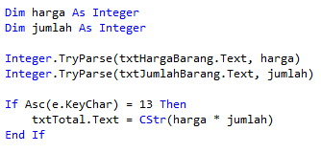
Form Transaksi Penjualan - Code
Klik 2x txtJumlahBarang,kemudian ubah TextChanged menjadi KeyPress. Kemudian isikan syintax berikut:

Slide 24
Form Transaksi Penjualan - Code
Klik 2x button Simpan, dan isikan perintah berikut :
Tekan F5

Slide 25
Next WEEK : ?????

